Slide 1
Boundary IoU: Improving Object-Centric Image Segmentation Evaluation
CVPR2021
分享人：高凯珺

Slide 2
介绍
对于分割任务，不同的评价指标对不同类型错误的敏感性不同；
过去5年，大量的论文在coco数据集上，将AP的相对指标提升了86%，但只有少数提及mask的边界质量；
Mask的边界质量是图像分割的一个重要方面，各种下游任务直接受益于更精确的分割结果；
目前分割网络的预测不够精确，边缘也很粗糙，这说明当前的评估指标可能对目标边界的预测误差敏感性有限；
新的度量方法揭示了边界质量的改进，而这些改进通常被基于Mask IoU的度量方法所忽略。我们希望，采用这些新的边界敏感评估方法，可以用更好的边界质量，使分割模型取得更快的进展。

Slide 3
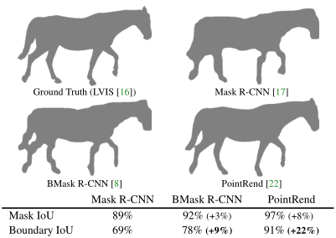
Given the bounding box for a horse
对于Mask IoU ，Mask R-CNN的预测结果在指标上得分较高(89%)，尽管它精确度低。BMask R-CNN和PointRend预测的mask具有更精确的边界，但这些明显的视觉改善在指标上仅略微提升。
相比之下，我们提出的Boundary IoU对边界误差表现出更大的敏感性，从而提供一个清晰、定量的梯度，奖励边界分割质量的改善。

Slide 4
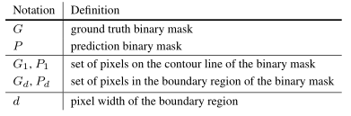
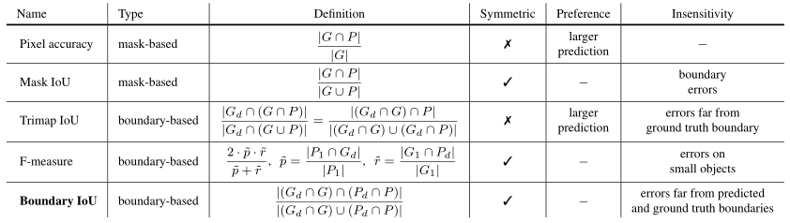
相关指标
所有像素对指标的贡献都是相同的。
但边界点数量仅线性增长，内部点的数量呈二次型增长，并且可以远远超过边界点数量
因此对大物体的边界不够敏感
Mask-based：评估物体所有像素的分割质量
Boundary-based：只评估边界及其邻近像素的分割质量
Symmetric：对称性， GT和Pred的交换是否改变测量值
Preference：倾向性，衡量方法是否偏向某一类型的预测
Insensitivity：不灵敏性，不敏感的误差类型

Slide 5


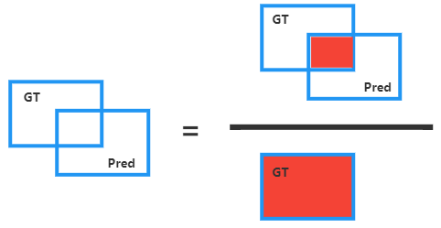
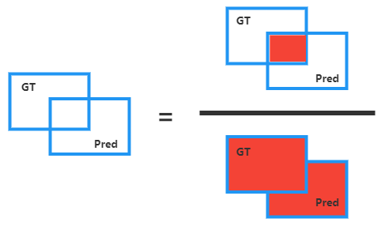
Pixel Accuracy和Mask IoU
Pixel Accuracy示意图
Mask IoU示意图

Slide 6
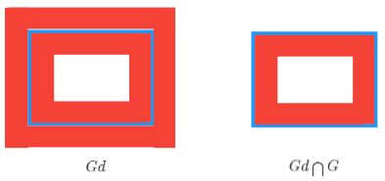

Slide 7


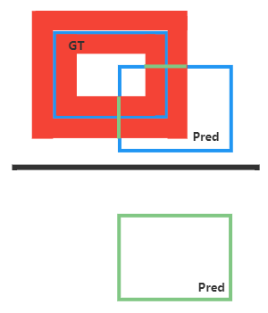
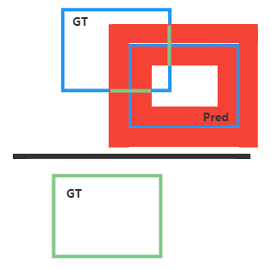
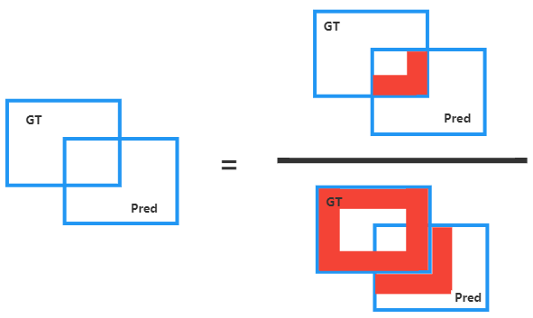


Trimap IoU和F-measure
$$\tilde{p}$$
$$\tilde{r}$$
Trimap IoU示意图
F-measure示意图

Slide 8
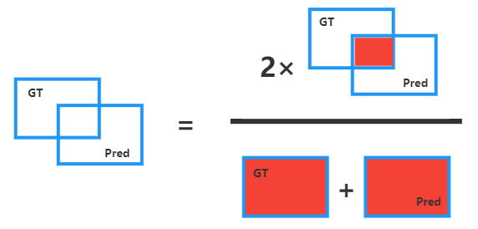
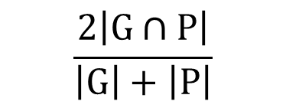
Dice
$$\frac{2\left|G∩P\right|}{\left|G\right|+\left|P\right|}$$

Slide 9
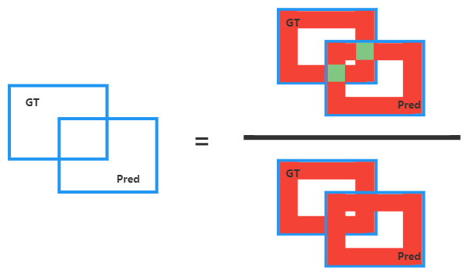

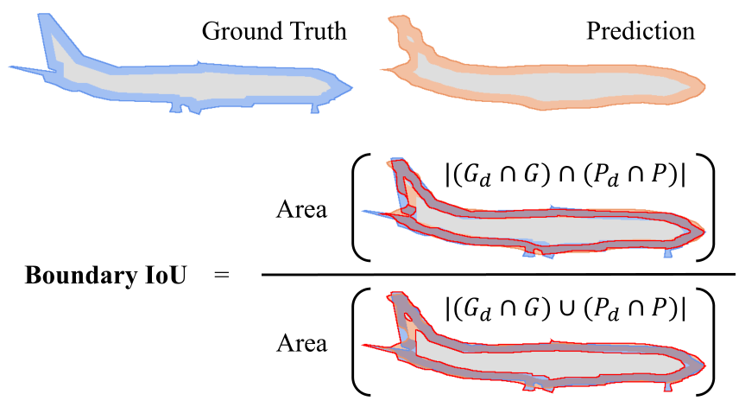
Boundary IoU
Boundary IoU示意图
Boundary IoU对大物体边界误差更加敏感，并且不会过分惩罚小物体

Slide 10
Boundary IoU
其中参数d控制了测量的灵敏性，
当d足够大时，Boundary IoU就相当于Mask IoU；
若使用较小的d，Boundary IoU则会忽略内部像素，使其对边界像素更加敏感。
对于较小的对象，Boundary IoU十分接近甚至等价于Mask IoU
为了选择合适的参数d，作者在COCO和ASE20K两个数据集上进行实验，发现当d为图像对角线的2%（大约15个像素）时，两个数据集的Boundary IoU的中位数超过0.9。
对于其他数据集，作者有两个建议：
1.将注释一致性设为d的下界（ the annotation consistency sets the lower bound on d ）
2. d应根据当前方法的性能选择，并随着性能的提高而降低

Slide 11
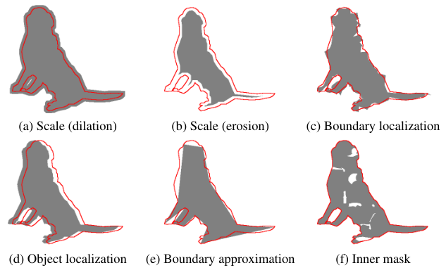
敏感性分析
为了系统地进行比较，本文对GT进行处理形成伪预测，通过模拟不同的误差类型来测试。
通过改变误差类型和严重程度来比较不同大小物体的指标变化。
尺度错误:(a)膨胀(b)腐蚀
边界定位错误:(c)在每个顶点添加随机高斯噪声
物体定位错误:(d)移动掩模
边界近似错误:(e)简化多边形
内掩模错误:(f)添加孔洞

Slide 12
通过实验可知，F-measure和Trimap IoU都不能代替Mask IoU，而Mask IoU也有着不能忽视的缺陷，因此，本文提出Boundary IoU。
下面主要比较Mask IoU和Boundary IoU

Slide 13
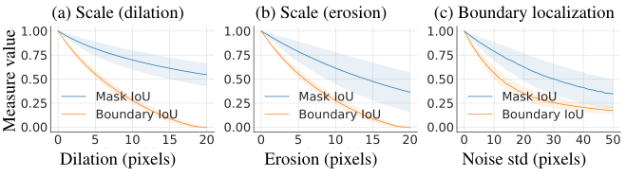
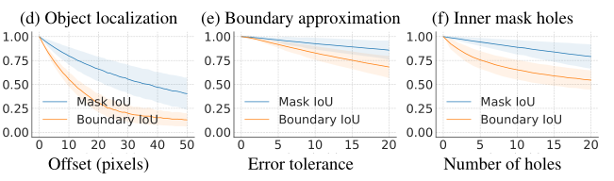
Mask IoU vs Boundary IoU：敏感性分析
对比了Mask IoU和Boundary IoU在面积大于96*96的物体上不同类型、程度的错误表现
对于每种误差类型，Boundary IoU都能更好地利用0-1的范围

Slide 14
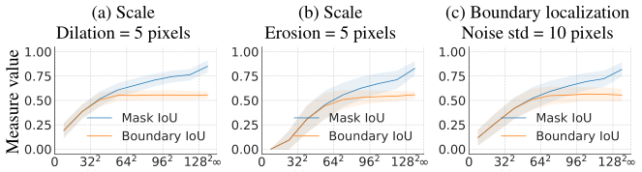
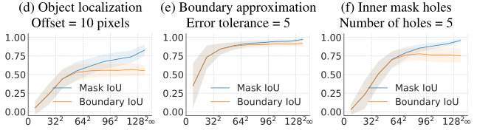
使用固定尺度的错误类型，对大小不同的对象使用伪预测
对于较大的对象，Boundary IoU在相同尺度的错误下保持平缓，而Mask IoU则明显偏向于大物体
对于较小的对象，二者拥有相似的指标，说明他们都没有对其进行过度惩罚

Slide 15
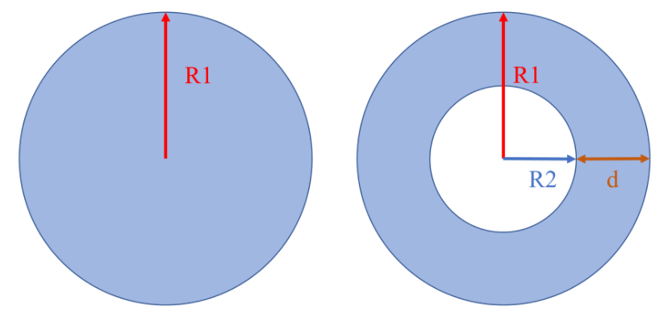
Boundary IoU的局限
对于这两个mask，圆盘形mask的所有非匹配像素，距离其边界均大于d个像素
如何避免？
建议将Mask IoU和Boundary IoU简单地结合起来，取其最小值
因为在实验中发现，99.9%的情况下，Boundary IoU都是小于或等于Mask IoU的，极少数情况下会出现上图中Boundary IoU大于Mask IoU

Slide 16
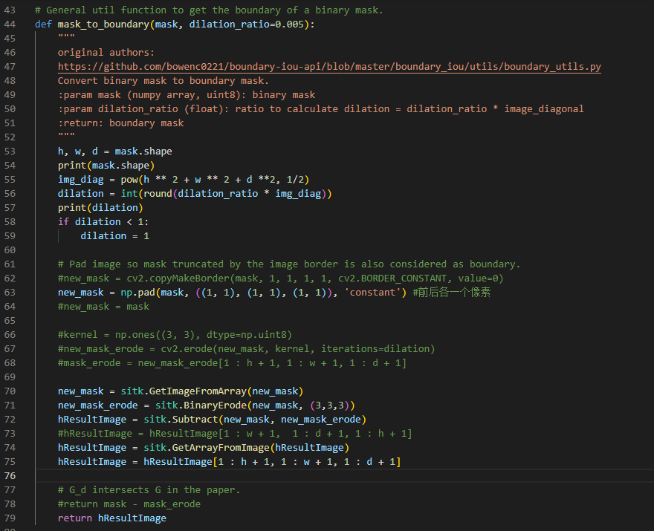

Slide 17
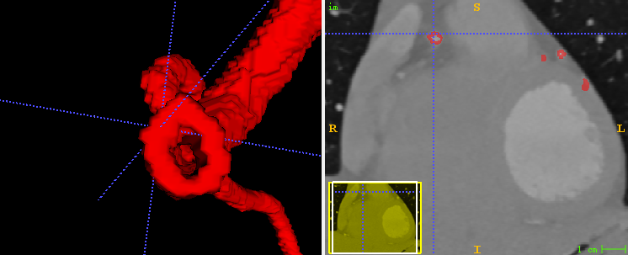

Slide 18
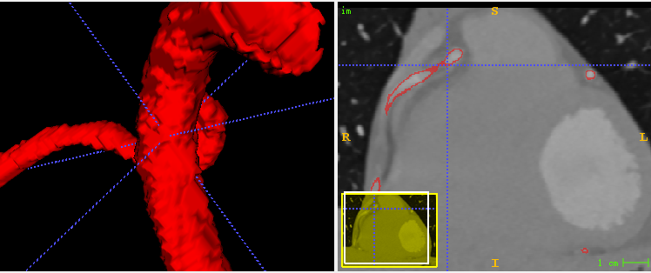
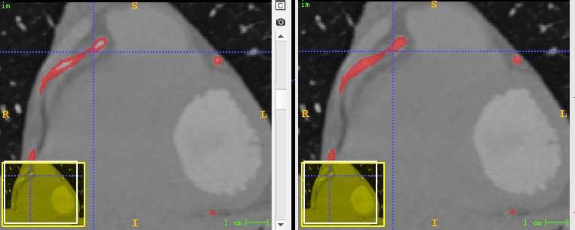
kernel1,3,5

